Slide 3

Khóa học Arduino
Mảng: điện-điện tử BK-AUTO

Slide 4
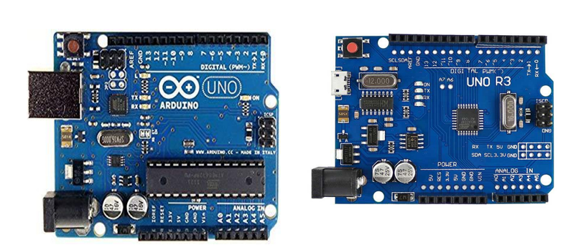
I.Giới thiệu chung về Arduino
Định nghĩa
Arduino là một board mạch vi xử lí, dùng để thu thập, xử lí tín hiệu tuè các cảm biến sau đó xuất ra các tín hiệu điều khiển ngoại vi như đèn, động cơ, xi lanh,...
Arduino Uno R3 chíp cắm
Arduino Uno R3 chíp gán
Arduino Uno R3 là loại Arduino phổ biến nhất hiện này bởi vì có bộ nhớ, ngoại vi vừa đủ dùng cho các ứng dụng nhỏ và vừa

Slide 5
I. Giới thiệu chung về Arduino
2. Thông số cơ bản về Arduino
Vi điều khiển | ATmega328 họ 8bit
Điện áp hoạt động | 5V DC (cung cấp qua USB)
Tần số hoạt động | 16MHz
Điện áp vào khuyên dùng | 7-12V DC
Điện áp vào giới hạn | 6-20V DC
Số chân Digital I/O | 14 (6 chân hardware PWM)
Số chân Analog | 6 (độ phân giải 10bit)
Bộ nhớ flash | 32 KB (ATmega328) với 0.5KB dùng bởi bootloader
SRAM | 2KB (ATmega328)
EEPROM | 1Kb (ATmega328)

Slide 6
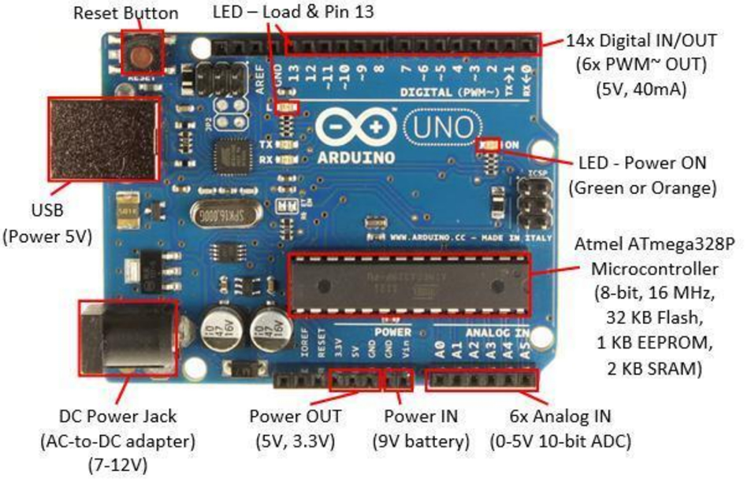
I. Giới thiệu chung về Arduino
2. Thông số cơ bản về Arduino

Slide 7
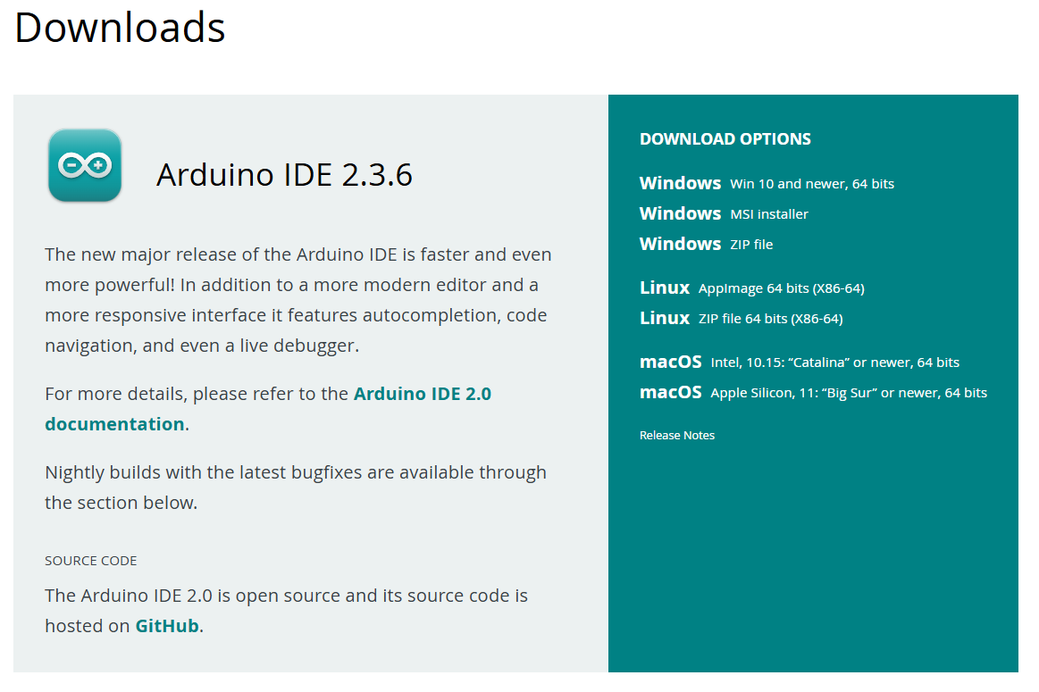
I. Giới thiệu chung về Arduino
3. Phần mềm Arduino IDE
Đây là phần mềm dùng để soạn thảo code và dùng để nạp code xuống trực tiếp cho board mạch
Link tải về bản cài đặt mới nhất:Software | Arduino
Chọn phiên bản phù hợp cho từng máy

Slide 8
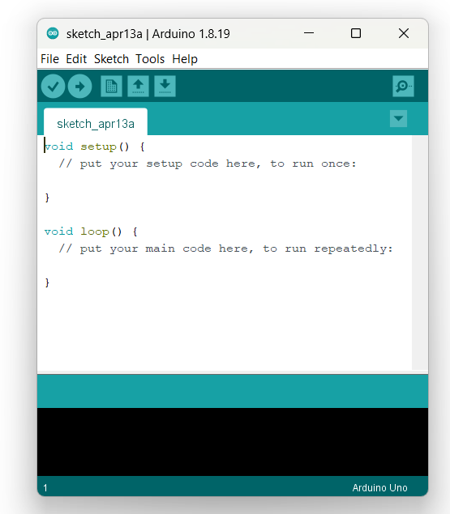
I. Giới thiệu chung về Arduino
3. Phần mềm Arduino IDE
Thanh công cụ
Nơi soạn thảo code
Giao diện chính của phần mền

Slide 9
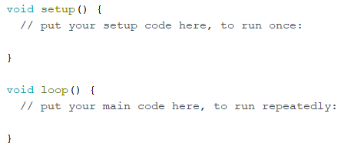
I. Giới thiệu chung về Arduino
3. Phần mềm Arduino IDE
-Cấu trúc của một chương trình
Cấu trúc của 1 chương trình luôn luôn có 2 hàm setup() và loop():
Setup(): Các dòng code trong hàm này chỉ chạy 1 lần duy nhất sau đó sẽ kết thúc và thực hiện đến hàm loop()
Loop(): Các dòng code trong hàm này sẽ chạy lặp đi lặp lại, sau khi thực hiện đến lệnh cuối cùng thì sẽ quay lại lệnh đầu tiên của hàm loop

Slide 10
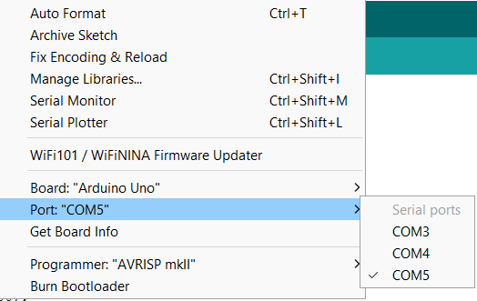
I. Giới thiệu chung về Arduino
3. Phần mềm Arduino IDE
-Cách nạp code xuống bo mạch
Trước khi hiển thị giá trị lên serial monitor, chúng ta cần kết nối Arduino với máy tính bằng dây CAB USB type a – USB type B, sau đó chọn tool -> Port

Slide 11
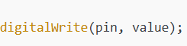
II. Cách điều khiển LED
Điều khiển bằng digitalWrite()
digitalWrite() là một hàm trong Arduino dùng để thiết lập mức điện áp cao hoặc thấp (5V hoặc 0V) cho chân digital (gồm 14 chân) của Arduino
Cấu trúc của hàm digitalWrite:
pin: là chỉ số chân digital (2,3,...)
Value: chỉ trạng thái (HIGH hoặc LOW)
VD: Xuất hiện điện áp 5V ở chân số 4
digitalWrite(4, HIGH)
Lưu ý: Trước khi dùng digitalWrite thì phải thiết lập ngõ ra của chân đó trước
VD: pinMode(pin, OUTPUT)

Slide 12
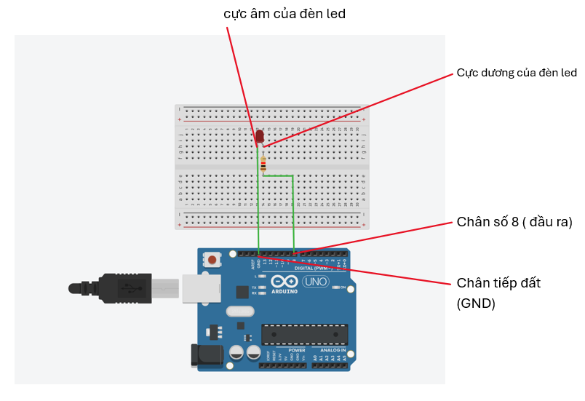
II. Cách điều khiển LED
Bài tập áp dụng:
Bài 1: Nhấp nháy led, đèn ở chân số 8 sáng trong 1s và tắt trong 1s
Sơ đồ lắp mạch:

Slide 13
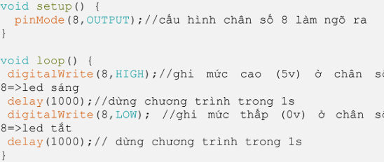
II. Cách điều khiển LED
Điều khiển bằng digitalWrite()
Code chương trình:

Slide 14
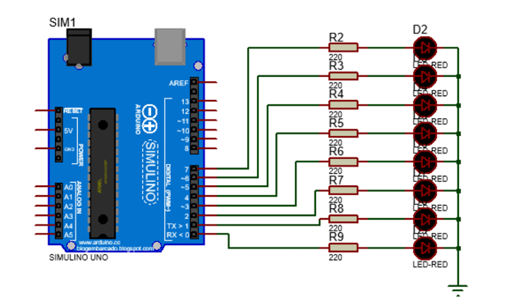
II. Cách điều khiển LED
Điều khiển bằng digitalWrite()
Bài 2: Điều khiển cả 8 LED, hiệu ứng nhấp nháy 8 đèn LED
Sơ đồ lắp mạch:

Slide 15
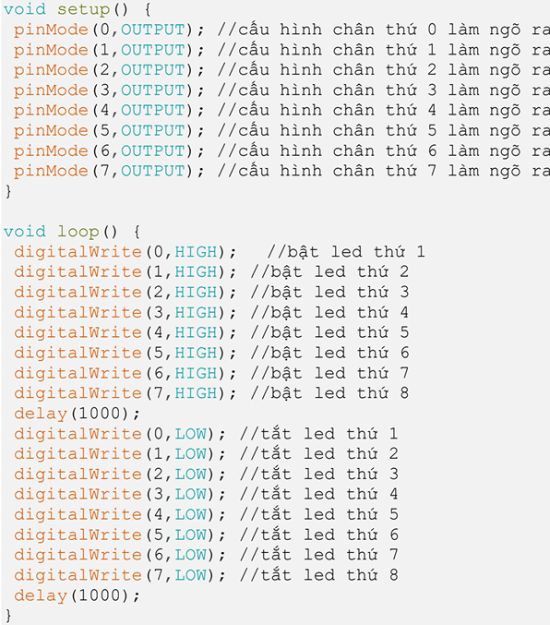
II. Cách điều khiển LED
Điều khiển bằng digitalWrite()
Chương trình code:
Nhận xét: Nếu mà code thủ công như này sẽ rất dài và tốn thời gian, code không được tối ưu hóa

Slide 16
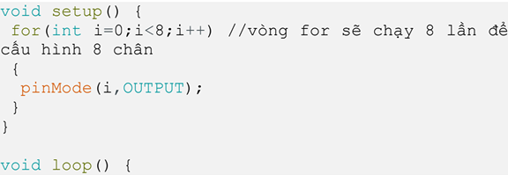
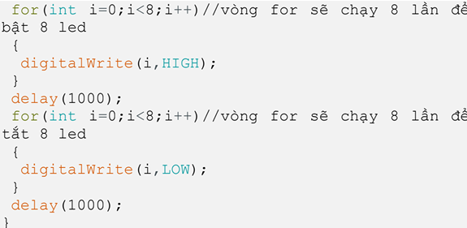
II. Cách điều khiển LED
Điều khiển bằng digitalWrite()
code sau khi được tối ưu:

Slide 17
II. Cách điều khiển LED
2. PWM – Độ rộng xung
Khái niệm PWM – Điều chỉnh độ rộng xung
PWM là viết tắt của pulse width Modulation, đây là một kĩ thuật phổ biến để thay đổi chế độ rộng xung.
Mục đích của PWM
Thông thường các chân tín hiệu của Arduino chỉ có thể xuất mức 0v hoặc 5V, nếu như vậy chỉ có thể bật hoặc tắt đèn LED. Do đó điều chế độ rộng xung giúp cho tâ điều khiển được độ sáng của đèn LED

Slide 18
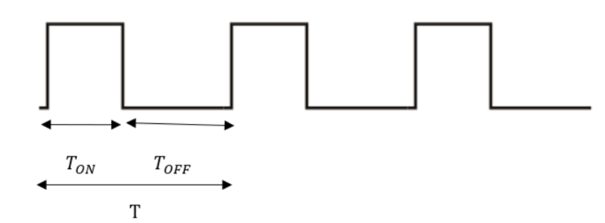
II. Cách điều khiển LED
2. PWM – Độ rộng xung
Ton: Thời gian xung ở mức cao (5V)
Toff: Thời gian xung ở mức thấp (0V)
T=TON+TOFF: Chu kì của xung
Duty cycde=TON :T Thời gian xung ở mức cao trong 1 chu kì
V=5 * Duty cycle : Điện áp ra trung bình

Slide 19
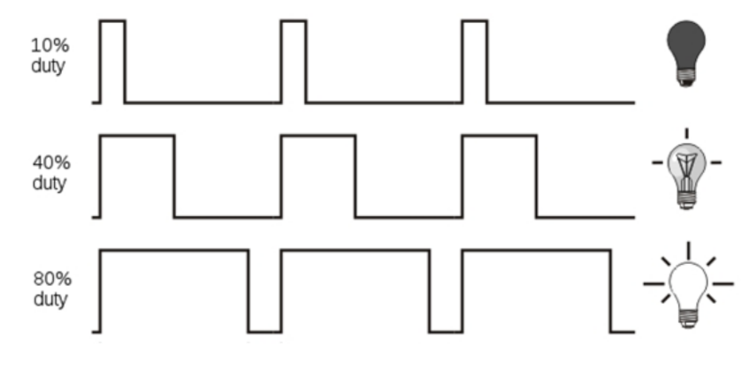
II. Cách điều khiển LED
2. PWM – Độ rộng xung

Slide 20
II. Cách điều khiển LED
2. PWM – Độ rộng xung
Tên hàm:
Chức năng:
Ghi một giá trị tương tự (PWM) ra chân pin, sau khi gội hàm này một lần thì sóng vuông sẽ duy trì cho đến khi chúng ta gọi lại hàm này
Tần số mặc định của Arduino là 500Hz
-pin: chân cần xung xuất ra, trên Arduino Uno có tất cả 6 chân: 3,5,6,9,10,11( những chân có kí hiệu dấu~ trên board mạch)
-Value: độ rộng xung cần xuất ra có giá trị từ 0 -> 255 ( tương ứng duty sẽ chạy từ 0 đến 100% )

Slide 21
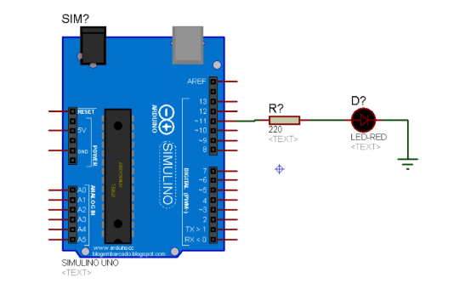
II. Cách điều khiển LED
2. PWM – Độ rộng xung
Bài tập: Viết chương trình thay đổi độ sáng của đèn tăng dần đến max sau đó giảm dần xuống tắt hẳn
Sơ đồ nguyên lý:

Slide 22
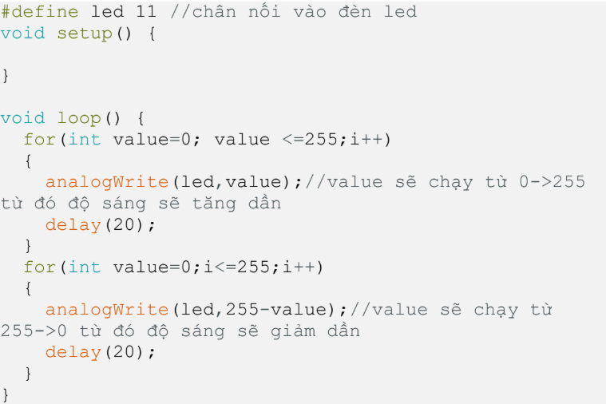
II. Cách điều khiển LED
2. PWM – Độ rộng xung
Code chương trình:

Slide 23
II. Cách điều khiển LED
2. PWM – Độ rộng xung

Slide 24
II. Cách điều khiển LED
2. PWM – Độ rộng xung

Slide 25
I. Giới thiệu chung về Arduino

Slide 32
THANK YOU !

